Slide 1



CA MAU COMMUNITY COLLEGE
BÁO CÁO
LẬP TRÌNH ỨNG DỤNG SMARTPHONE
Đề tài: Ứng dụng tiện ích tổng hợp
GIẢNG VIÊN HƯỚNG DẪN: SINH VIÊN THỰC HIỆN:
Th.S PHAN VĂN NGOAN VỎ VĂN NGUYỆN, NGUYỄN VÕ ĐAN

Slide 2

Nội dung thuyết trình
I. Giới Thiệu
II. Các Tiện Ích Chính
III. Demo

Slide 3

I. Giới thiệu
THEO DÕI THỜI TIẾT
GIẢI TRÍ
TIỆN ÍCH
Ứng dụng tiện ích tổng hợp, ứng dụng giúp hỗ trợ người dùng quản lý một số việc mà một ứng dụng di động cần có. Ứng dụng được thiết kế với giao diện đẹp mắt, dễ sử dụng, tích hợp nhiều tính năng hữu ích

Slide 4
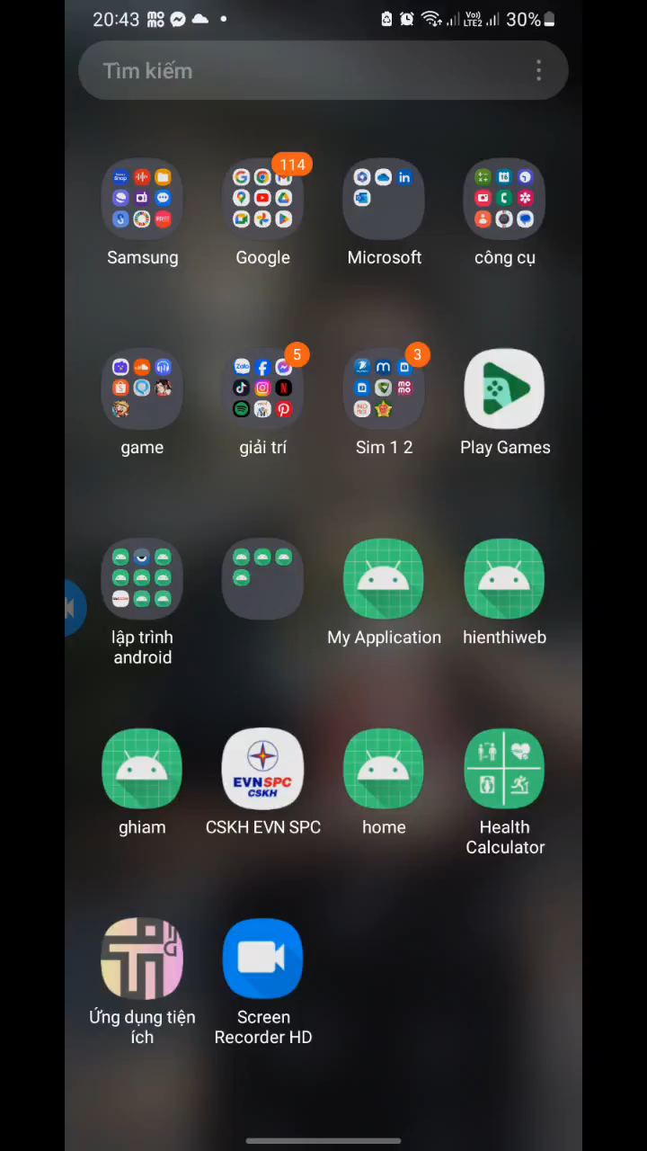
II. Các Tiện Ích Chính
a. Intro
Intro ứng dụng

Slide 5
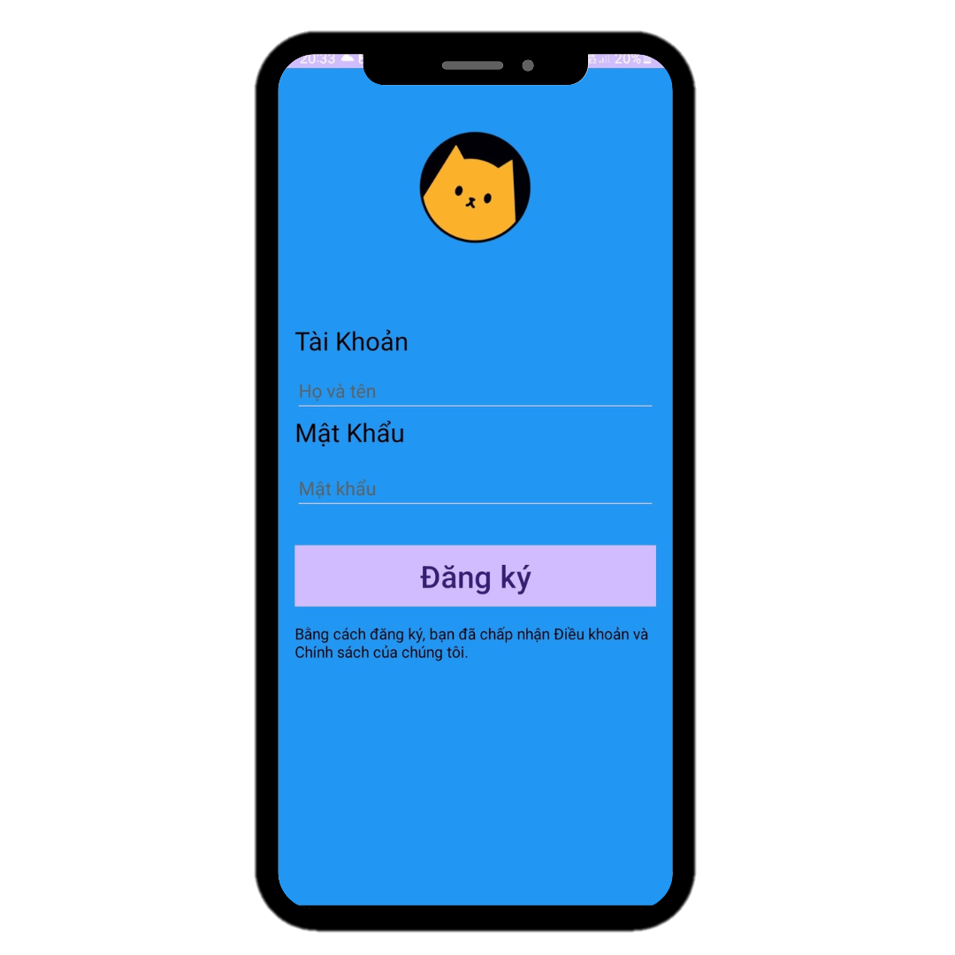
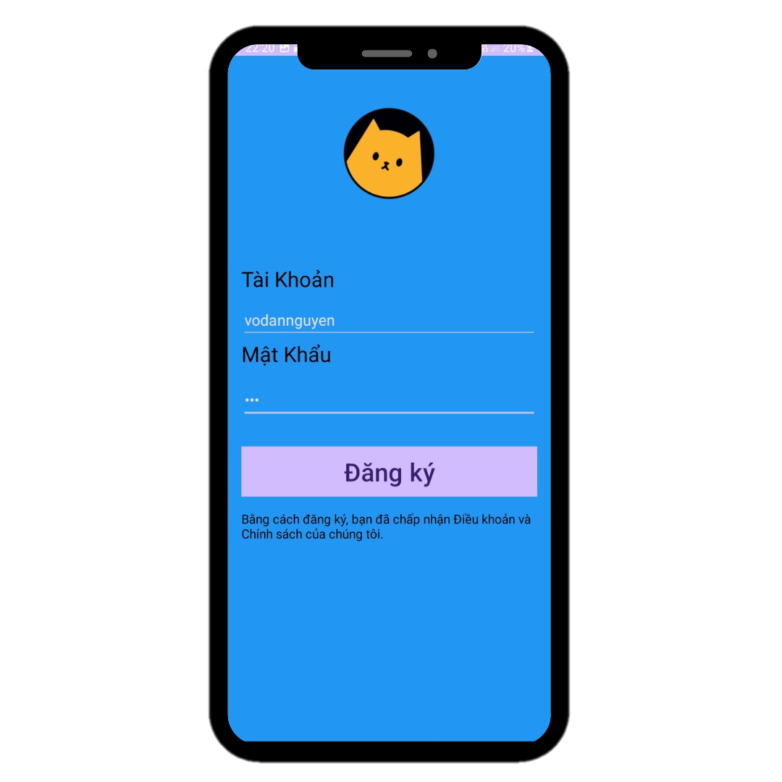
II. Các Tiện Ích Chính
a. Chức năng đăng ký
Hình 2.1: Chức năng đăng ký
Hình 2.2: Thêm dữ liệu

Slide 6
II. Các Tiện Ích Chính
a. Chức năng đăng ký
Hình 2.1: Chức năng đăng ký
Hình 2.2: Thêm dữ liệu

Slide 7

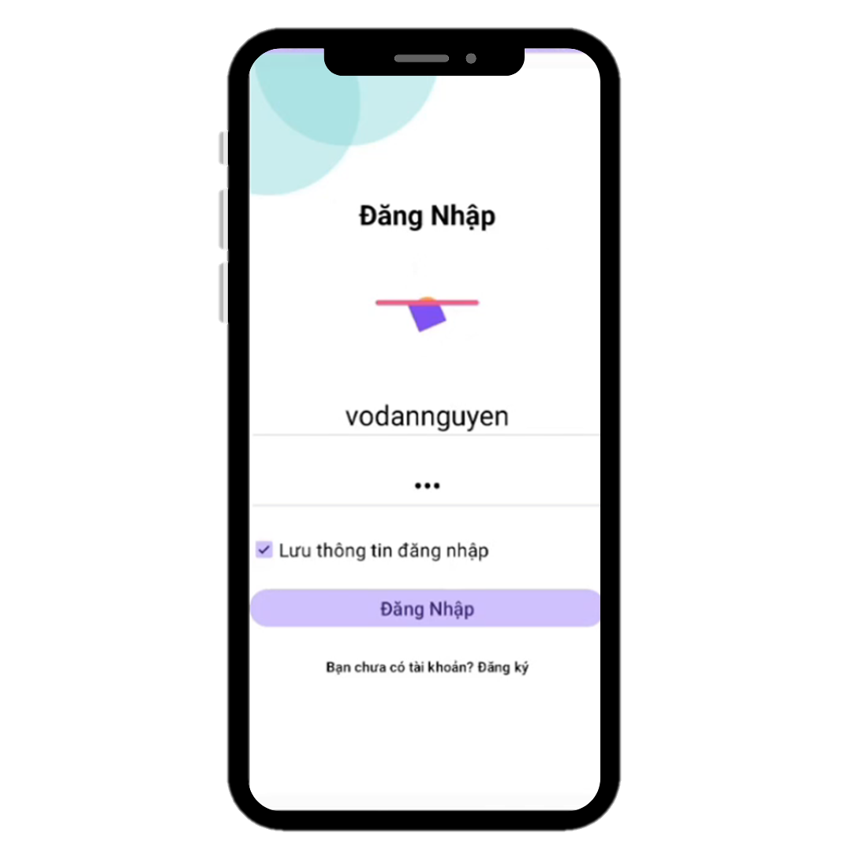
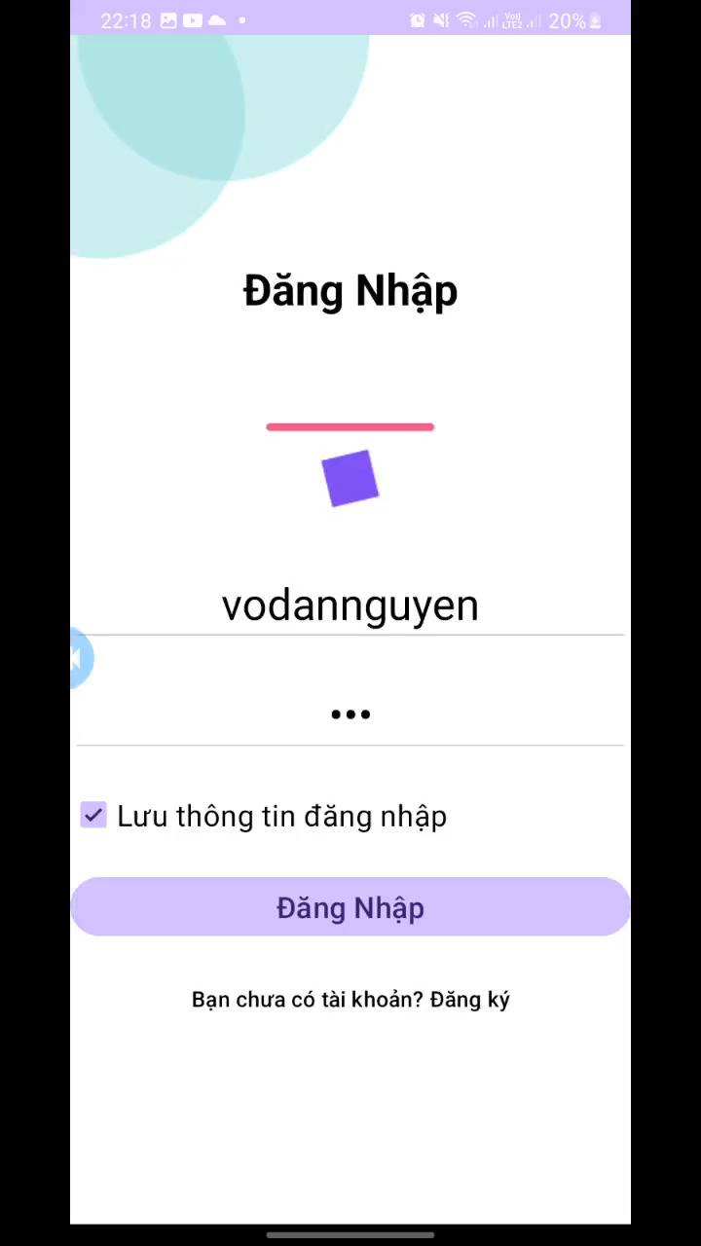
II. Các Tiện Ích Chính
a. Chức năng đăng nhập
Hình 2.3: Chức năng đăng nhập và gif

Slide 8
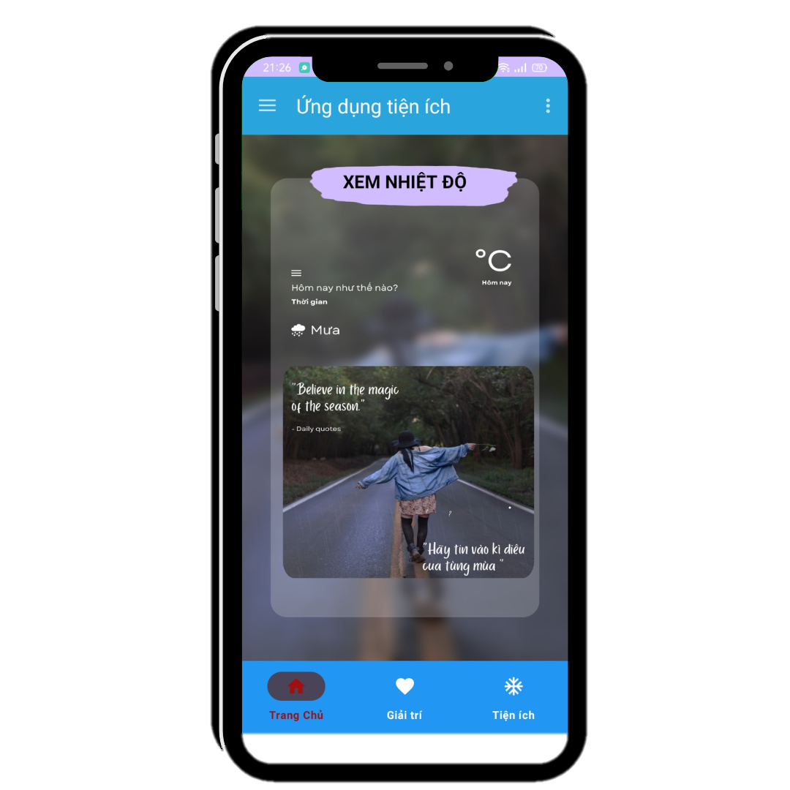
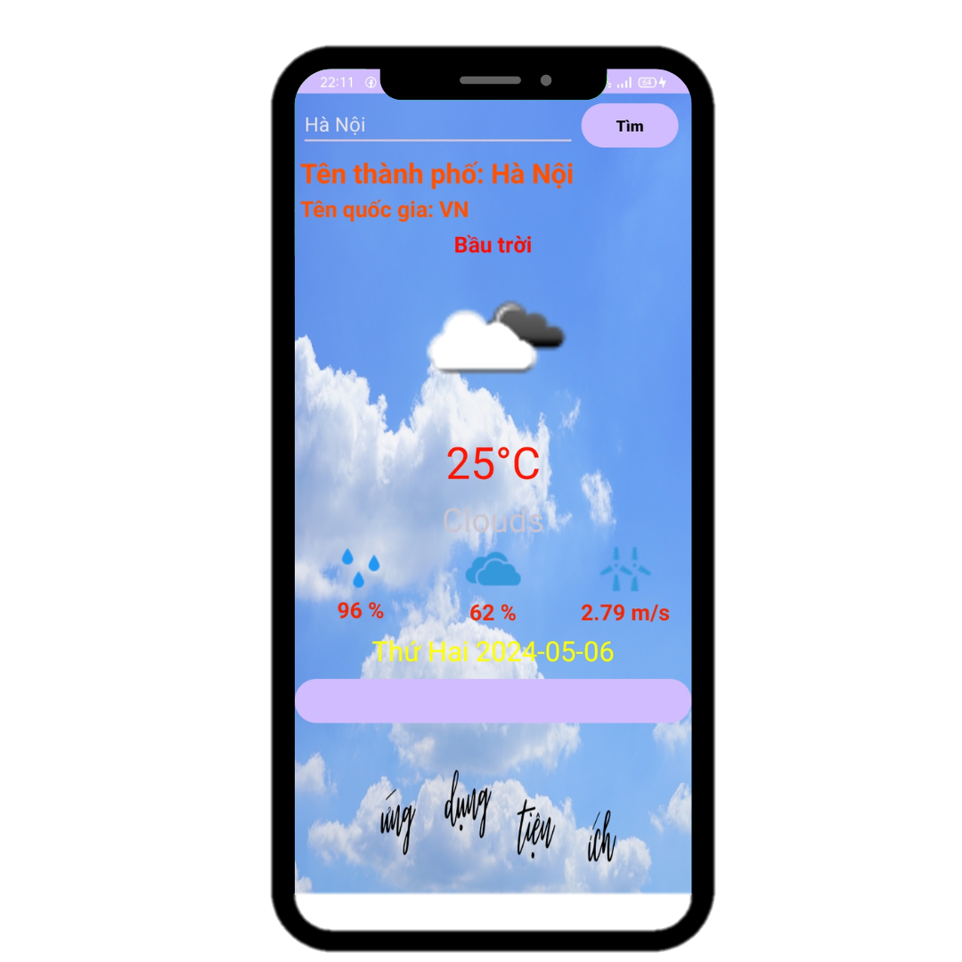
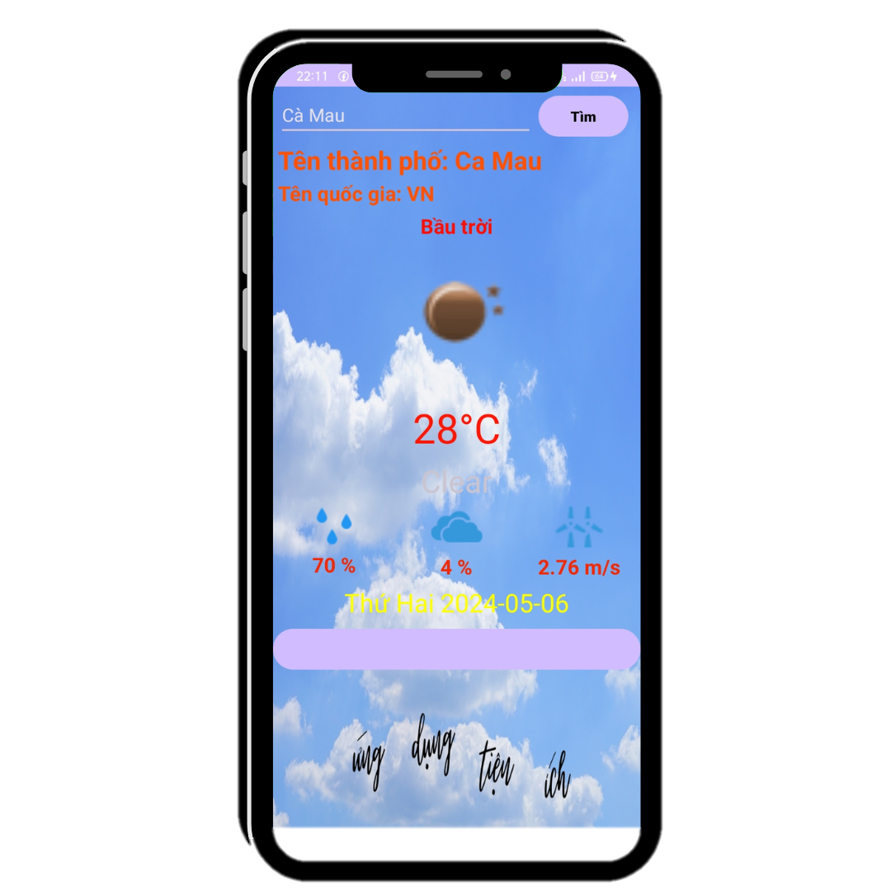
II. Các Tiện Ích Chính
b.Theo dõi thời tiết
Hình 2.5: Chức năng theo dõi thời tiết

Slide 9





II. Chức năng
c. Giải trí
Bối cảnh game: Rồng bay trong đêm, tiêu diệt những con dơi
Nhân vật game: Rồng, dơi
Mục tiêu của người chơi: Điều khiển rồng bay và nhả lửa tiêu diệt những con dơi đêm, thành tích đạt được sẽ dựa vào số lần tiêu diệt được dơi trong trò chơi

Slide 10




II. Chức năng
c. Giải trí
2
baylen
1
3
Hiển thị
Hình 2.7: Rồng bay

Slide 11




II. Chức năng
c. Giải trí
biban
2
ban
1
3
chet
Hình 2.8: Rồng nhả lửa, chết

Slide 12

II. Chức năng
c. Giải trí
Hình 2.9: Lửa
Hình 3.1: Dơi
Hình 3: Background

Slide 13
II. Chức năng
c. Giải trí
Bối cảnh game: Game cờ caro 3X3
Chế độ chơi gồm 2 chế độ:
1.Chơi với bạn bè
2.Chơi với máy
Mục tiêu của người chơi: Trò chơi diễn ra giữa hai người chơi, một người chơi với "X", người chơi kia với "O". Xây dựng ba biểu tượng giống nhau liên tiếp - theo chiều dọc, chiều ngang hoặc theo đường chéo

Slide 14
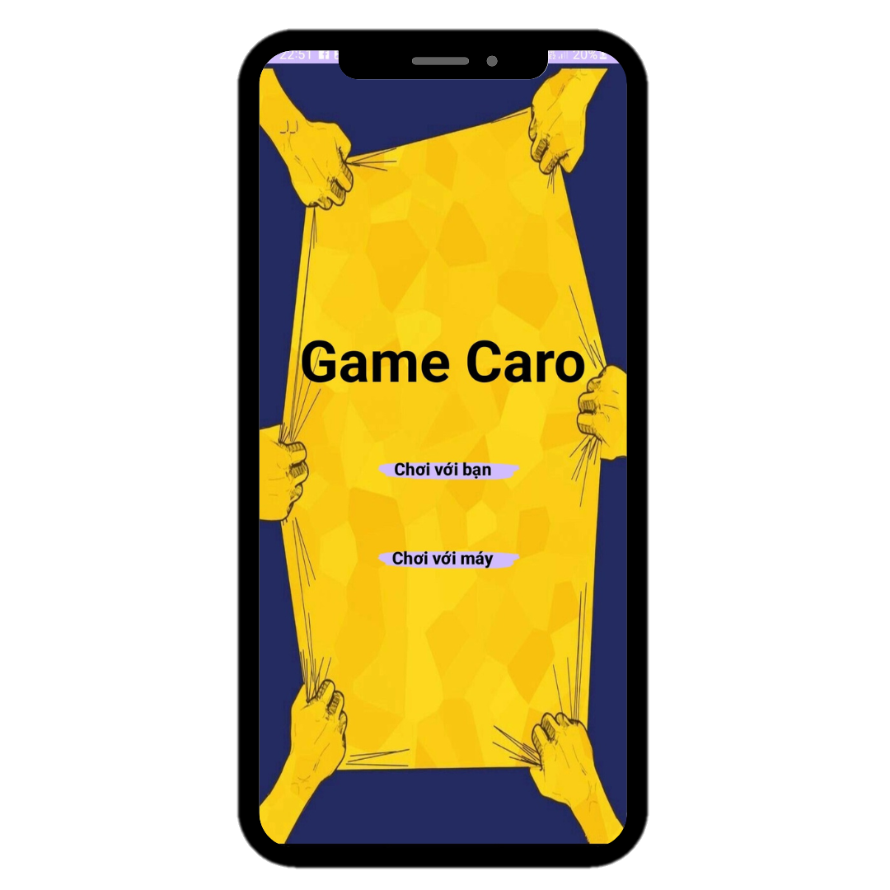
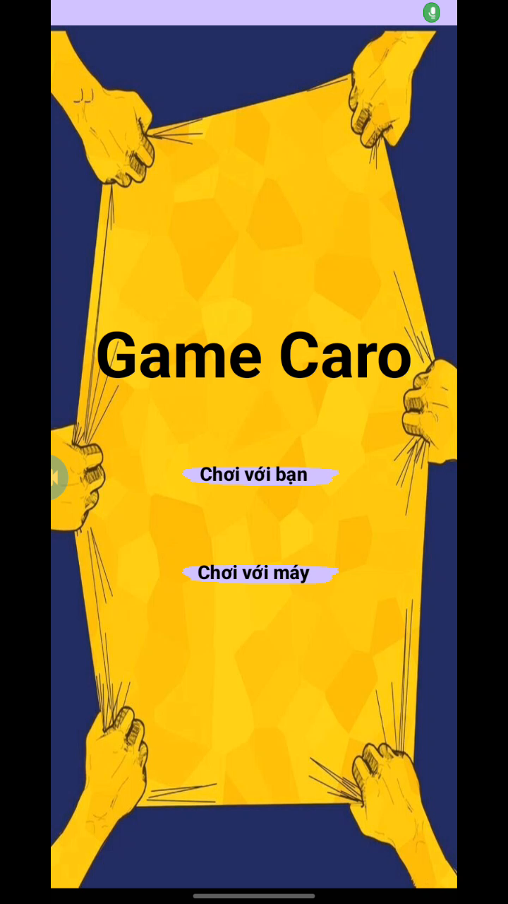
II. Chức năng
c. Game Caro 3X3 đối với chế độ chơi với bạn bè
Hình 3.2: Chọn chế độ chơi
Hình 3.3: Chế độ chơi với bạn

Slide 15

II. Chức năng
c. Game Caro 3X3 đối với chế độ chơi với máy
Hình 3.4: Chọn chế độ chơi
Hình 3.5: Chế độ chơi với máy

Slide 16
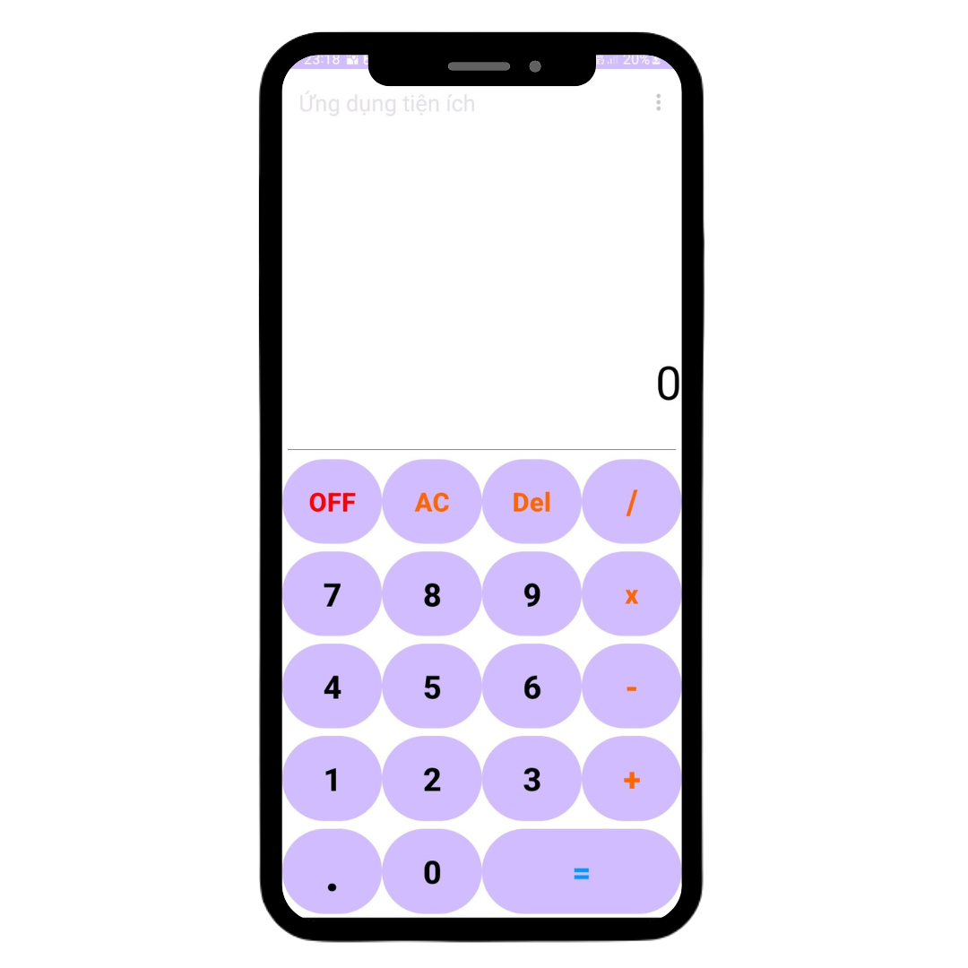
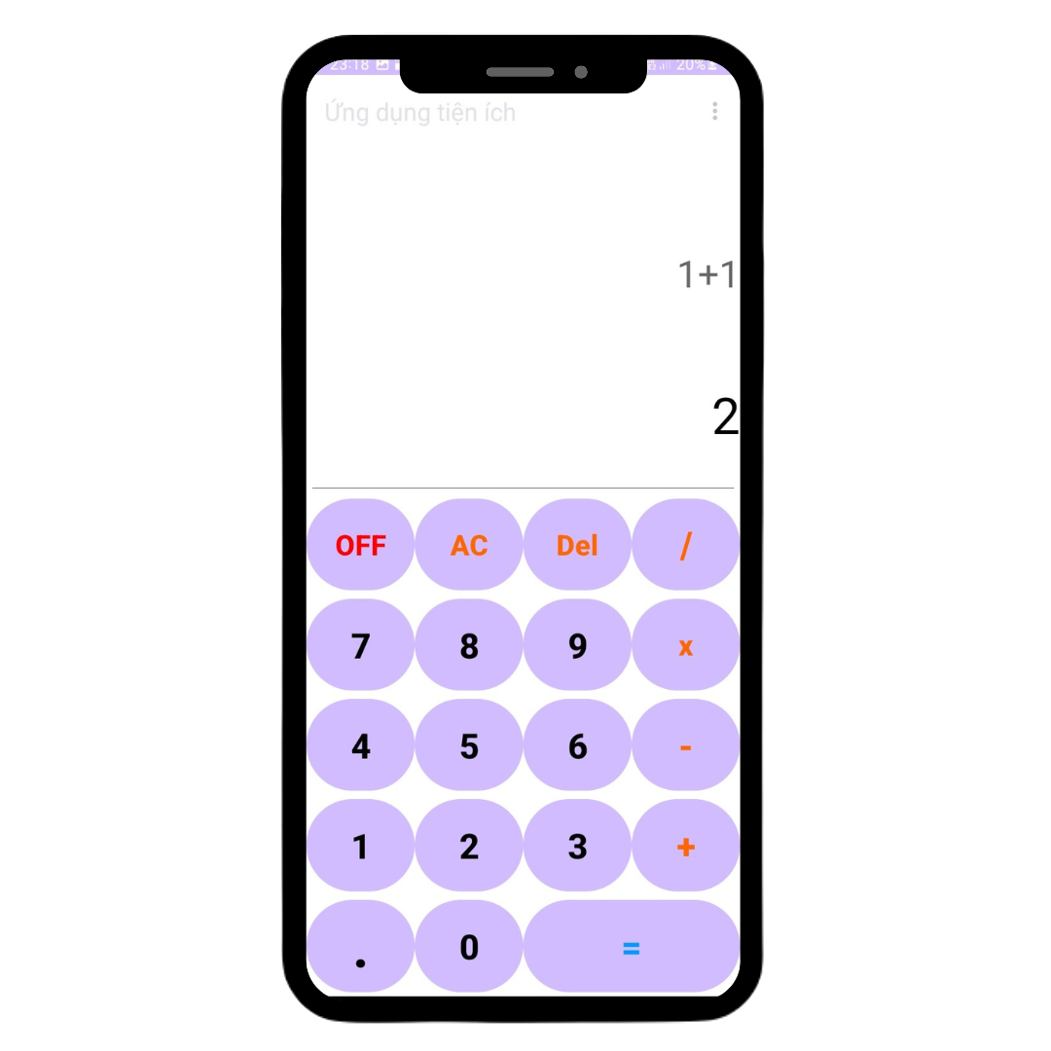
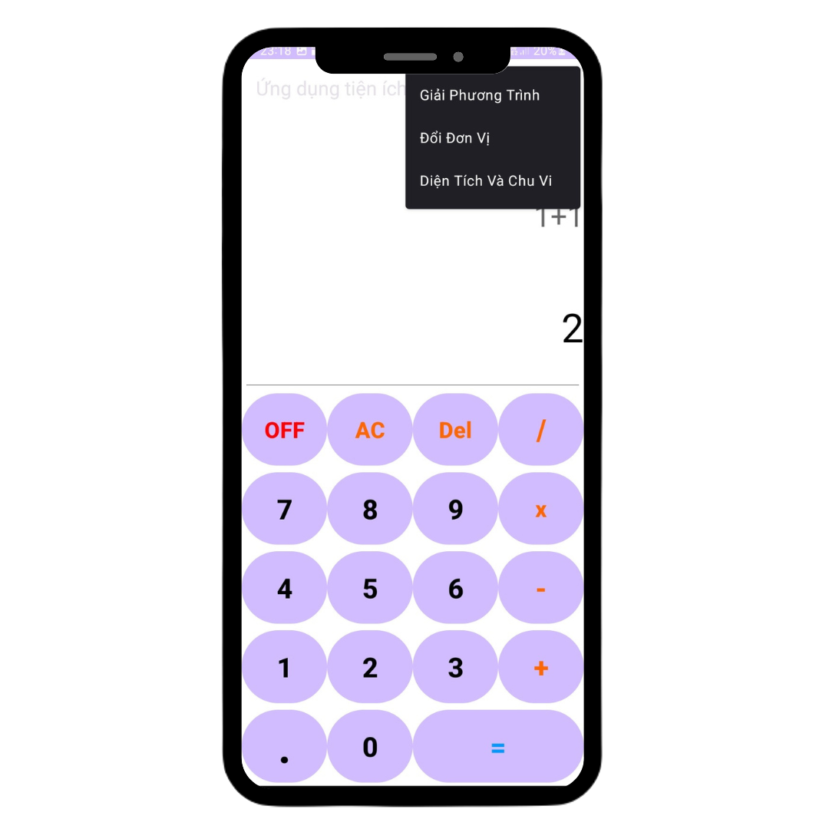
II. Chức năng
d. Tiện ích Máy tính
Hình 3.6: Giao diện Máy tính
Hình 3.7: Thực hiện tính toán và lựa chọn các phương thức tính

Slide 17
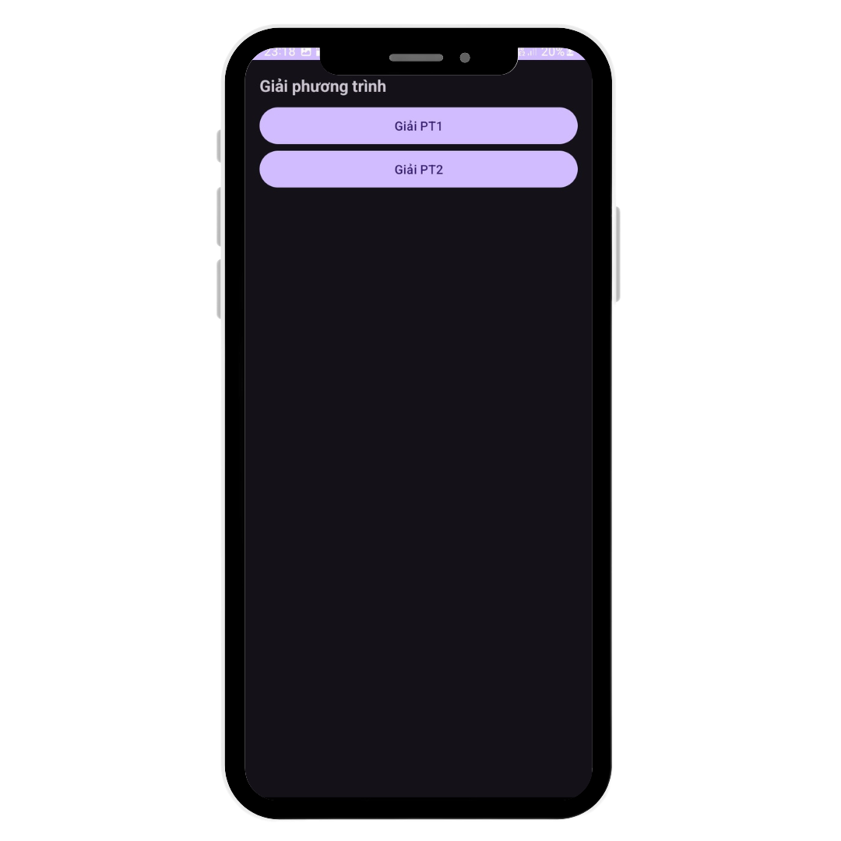
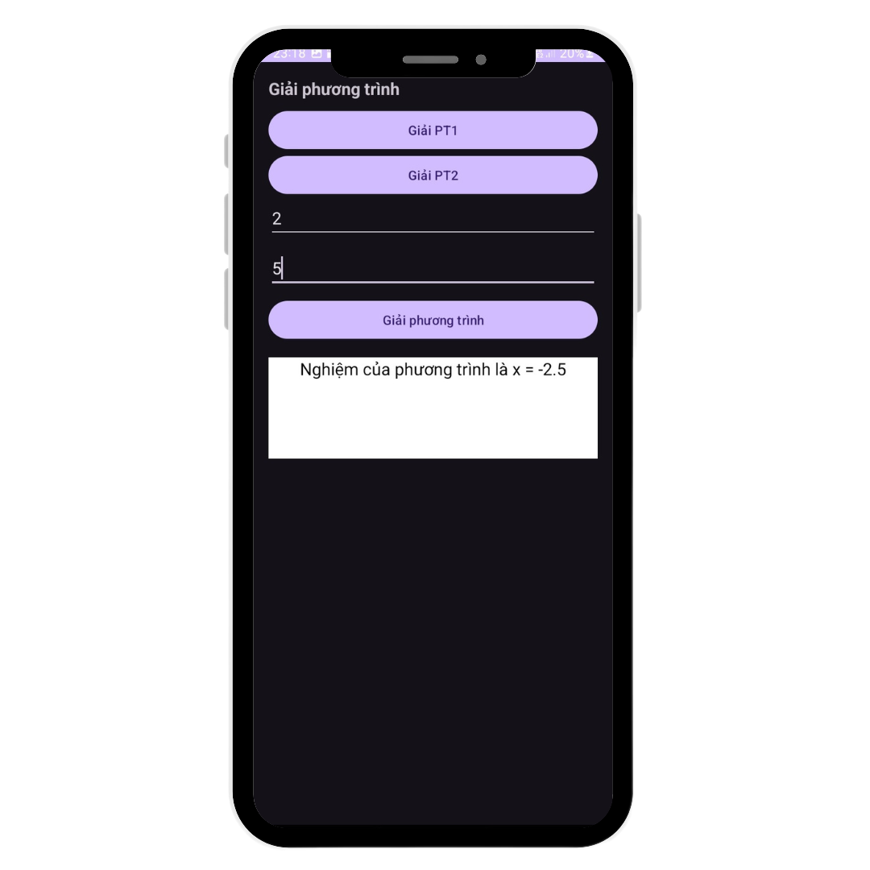
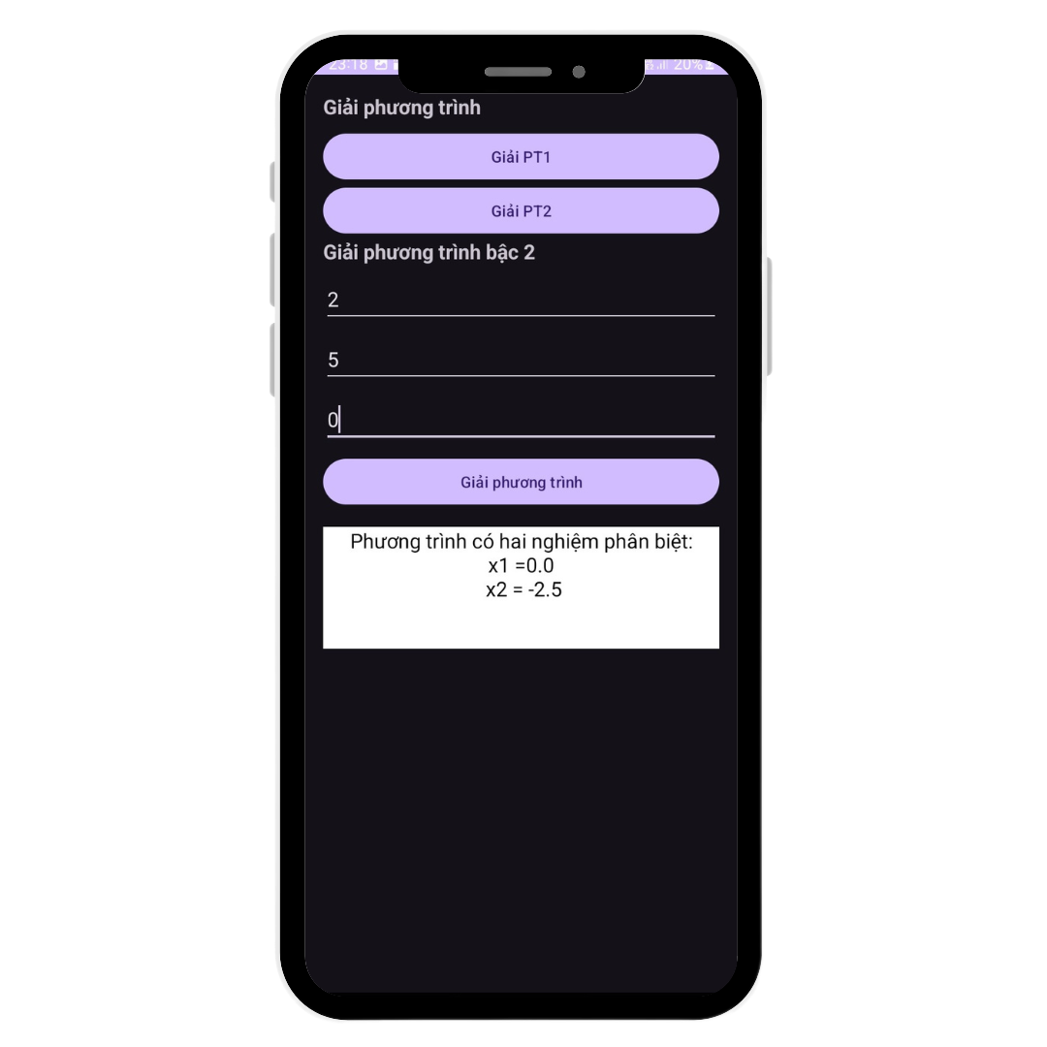
II. Chức năng
d. Tiện ích Máy tính
Hình 3.8: Giao diện giải phương trình
Hình 3.9: Thực hiện tính toán phương trình bậc 1 và 2 tuỳ theo lựa chọn

Slide 18
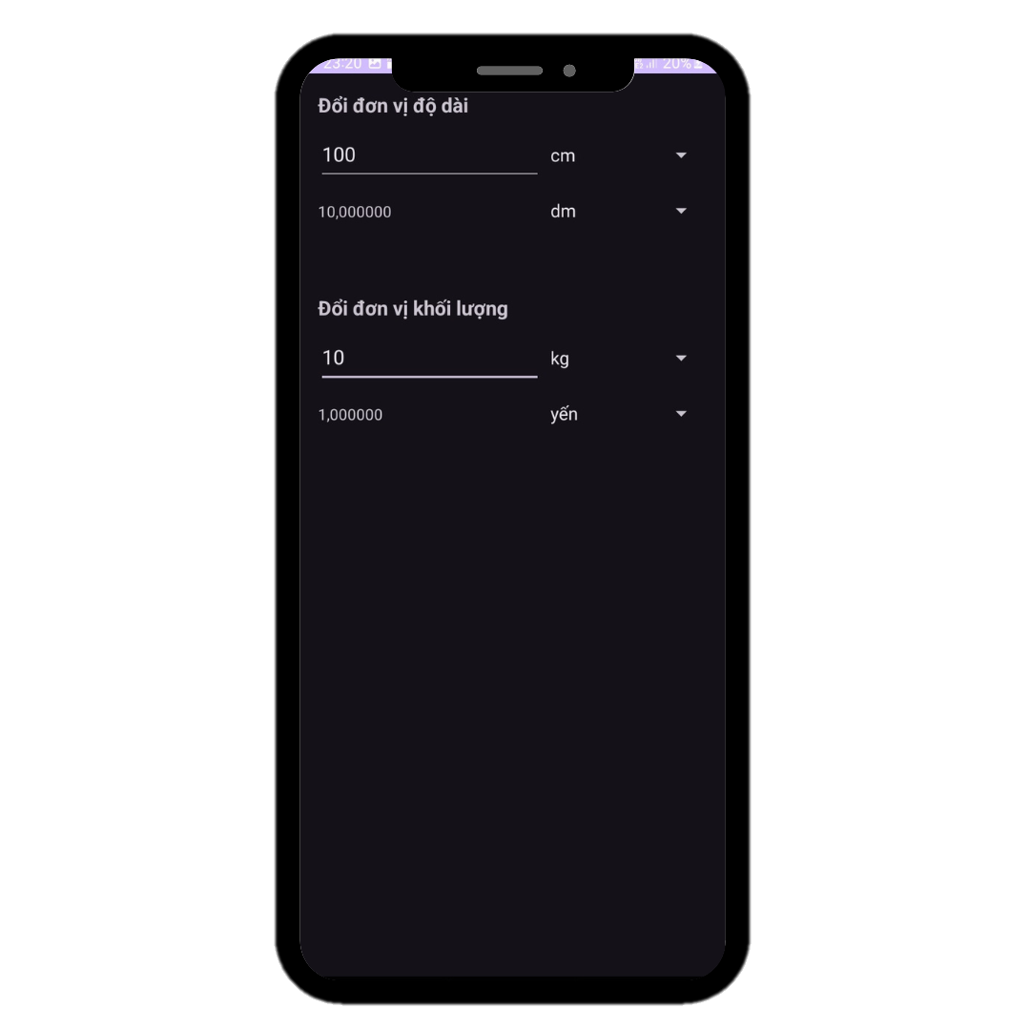
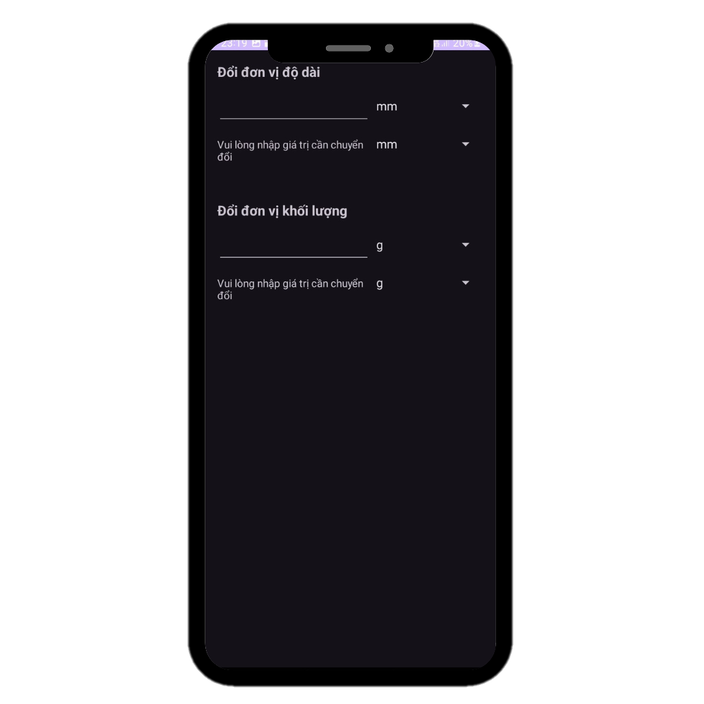
II. Chức năng
d. Tiện ích Máy tính
Hình 4.1: Thực hiện đổi đơn vị theo độ dài và cân nặng
Hình 4: Giao diện đổi đơn vị

Slide 19
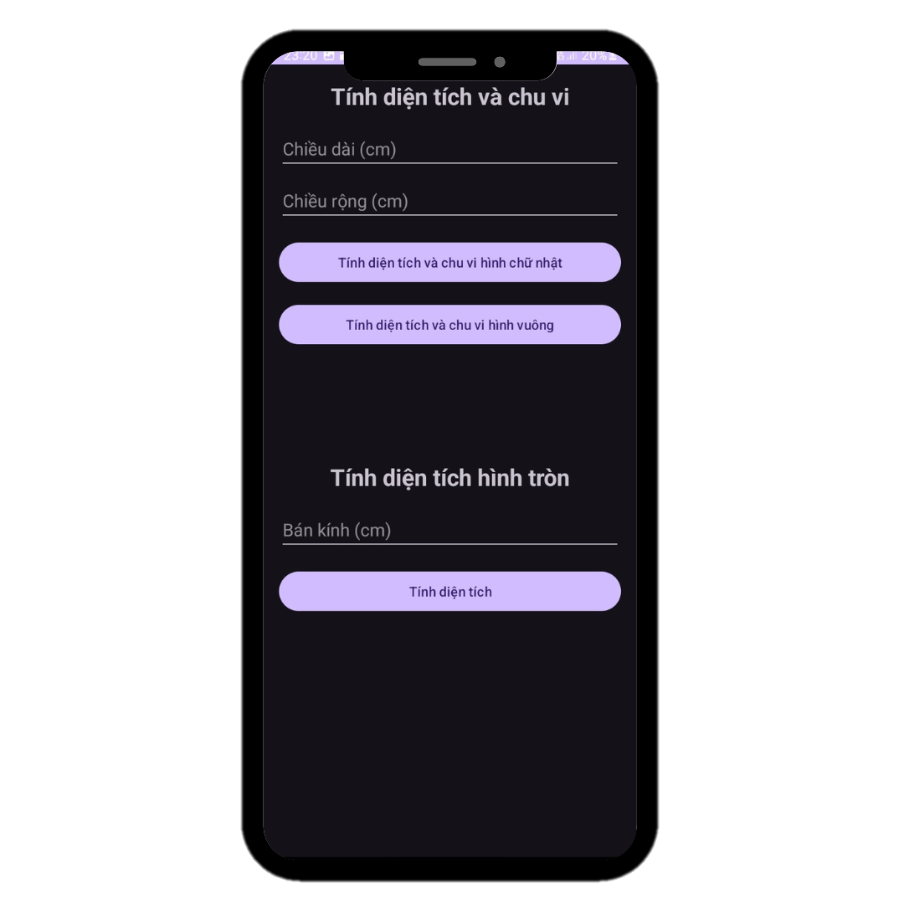
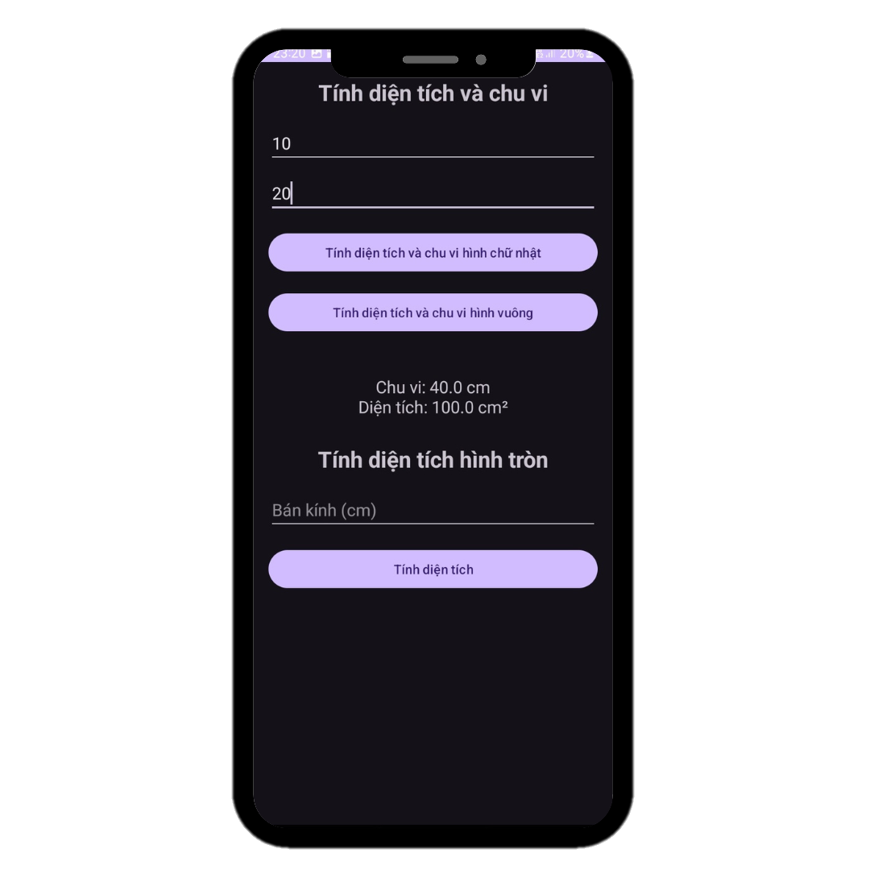
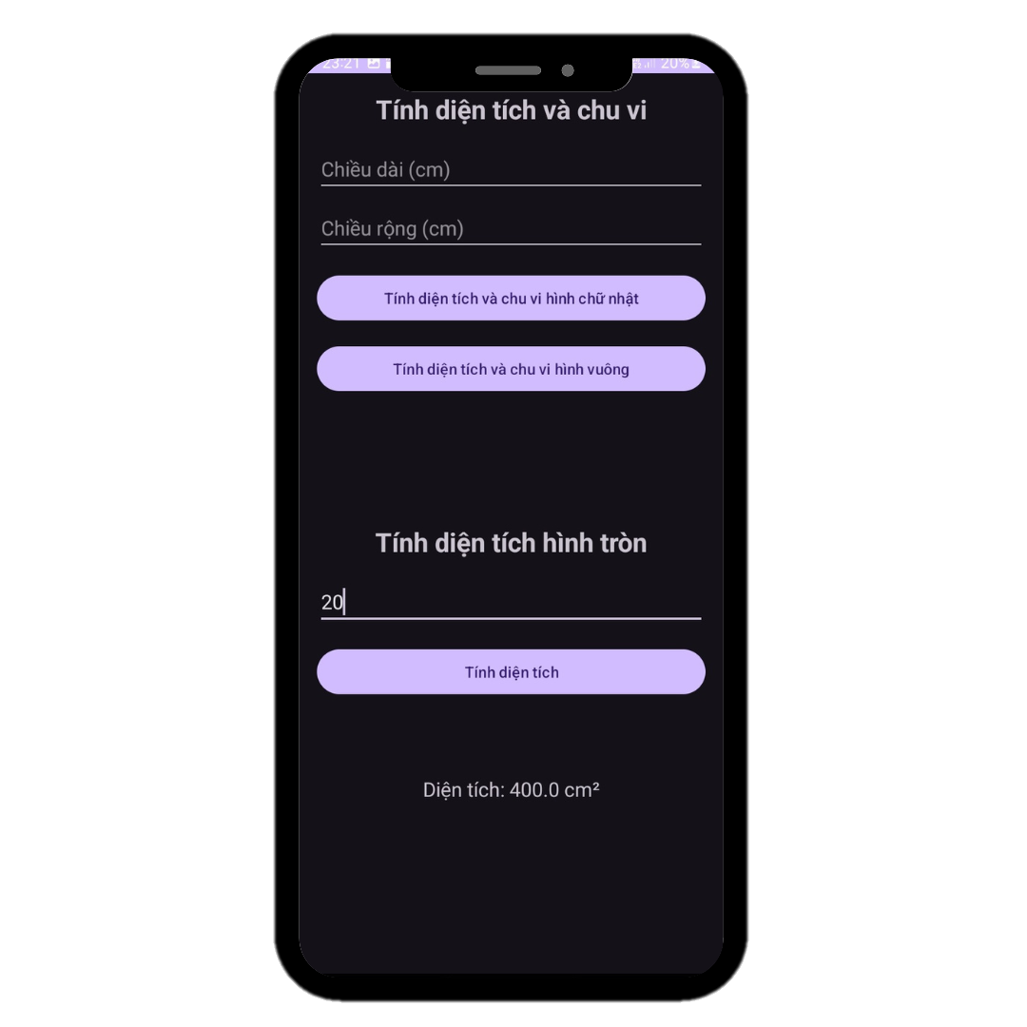
II. Chức năng
d. Tiện ích Máy tính
Hình 4.2: Giao diện tính chu vi và diện tích
Hình 4.3: Thực hiện tính toán chu vi và diện tích

Slide 20
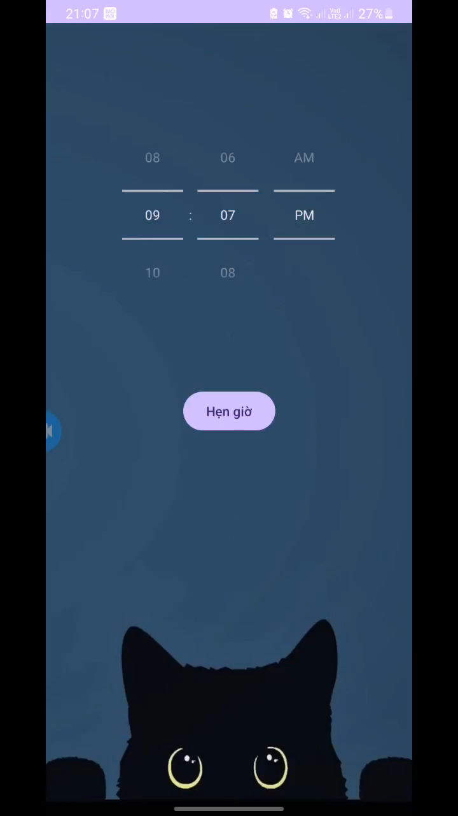
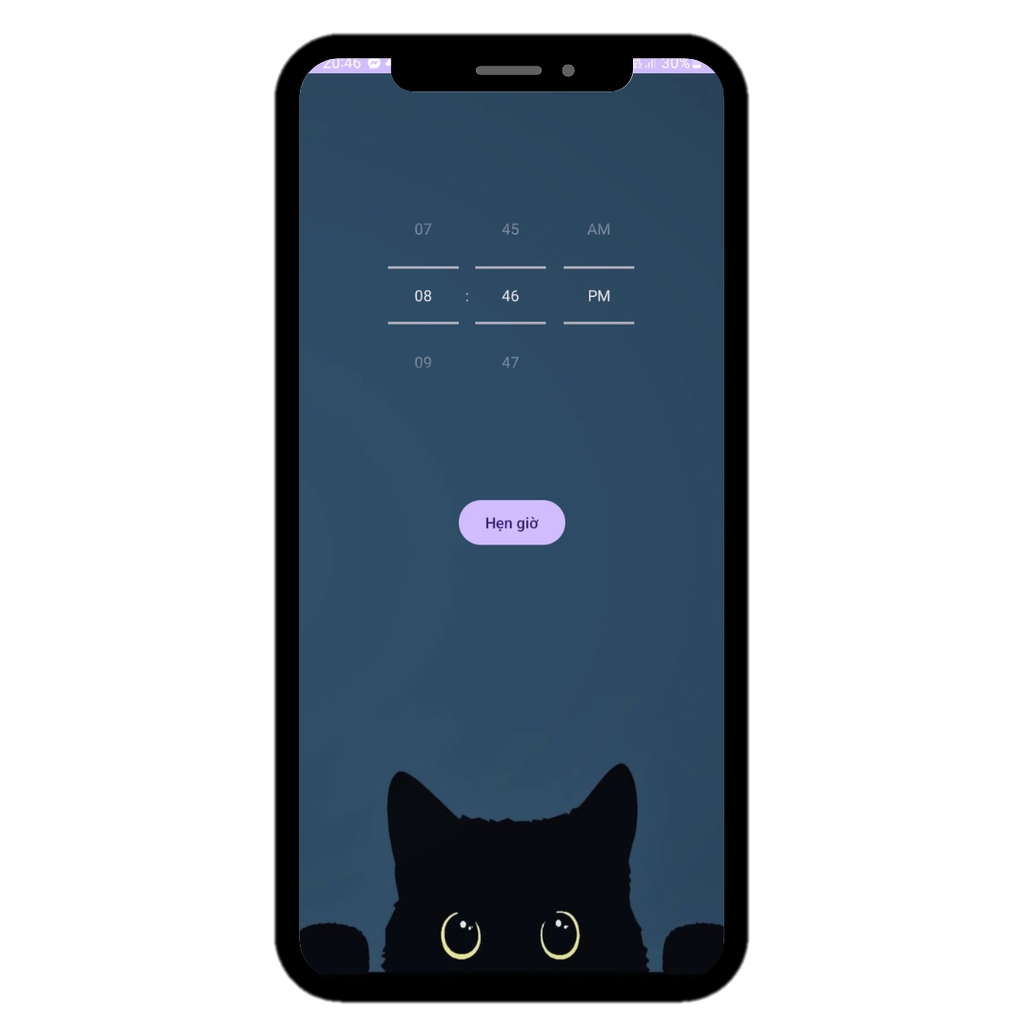
II. Chức năng
d. Tiện ích
Hình 4.4:Báo thức
Hình 4.5: Cài đặt báo thức

Slide 21
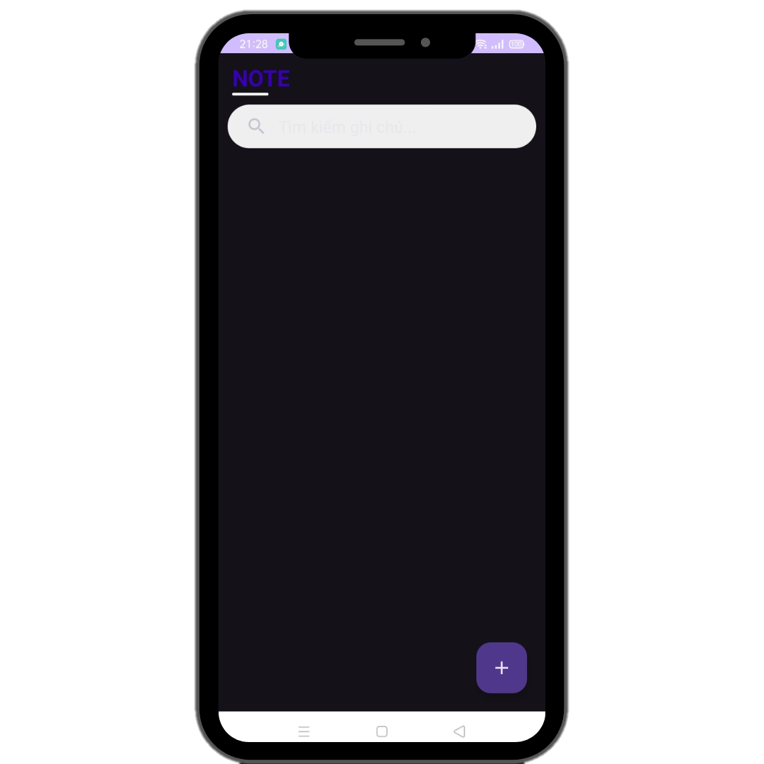
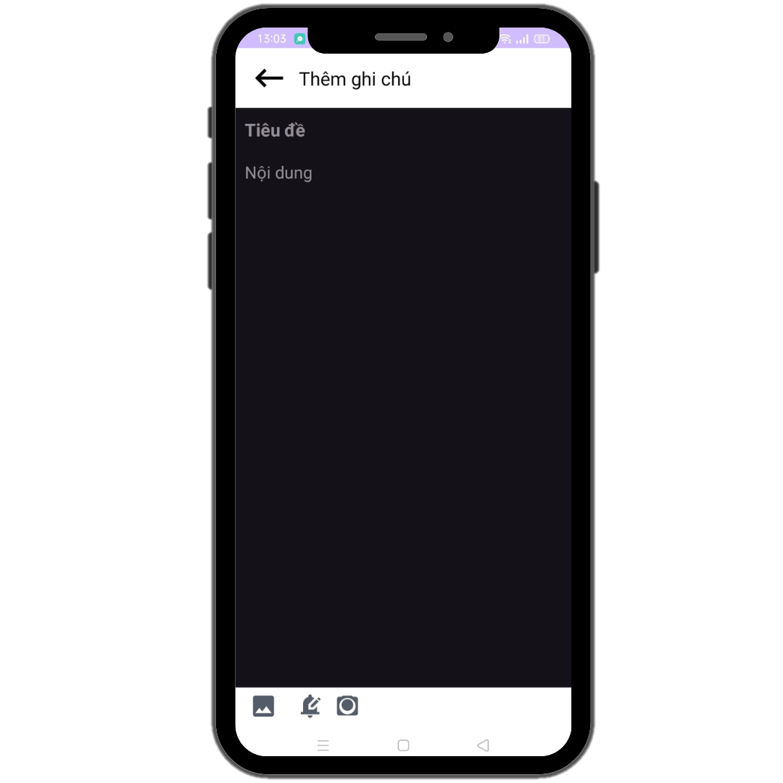
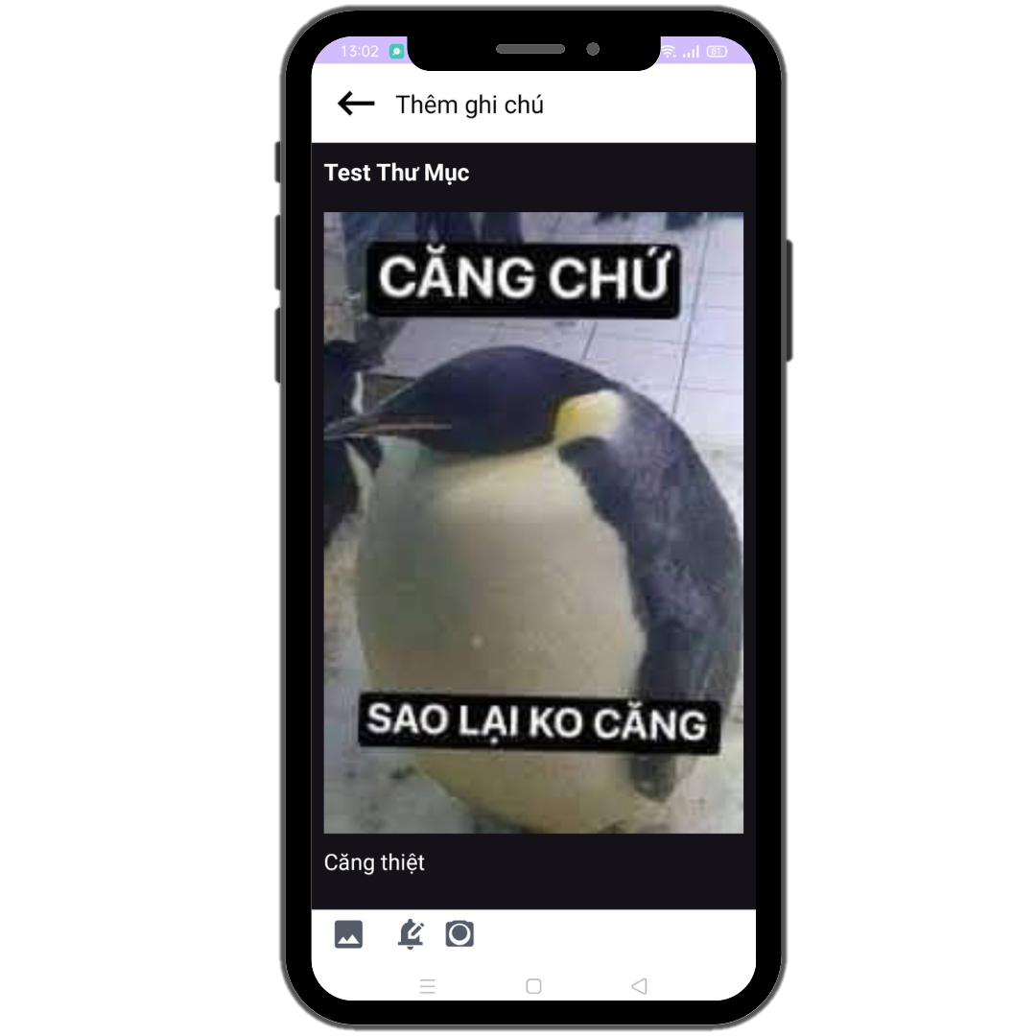
II. Chức năng
d. Tiện ích Ghi chú
Hình 4.6: Ghi chú
Hình 4.7: Thêm ghi chú

Slide 22
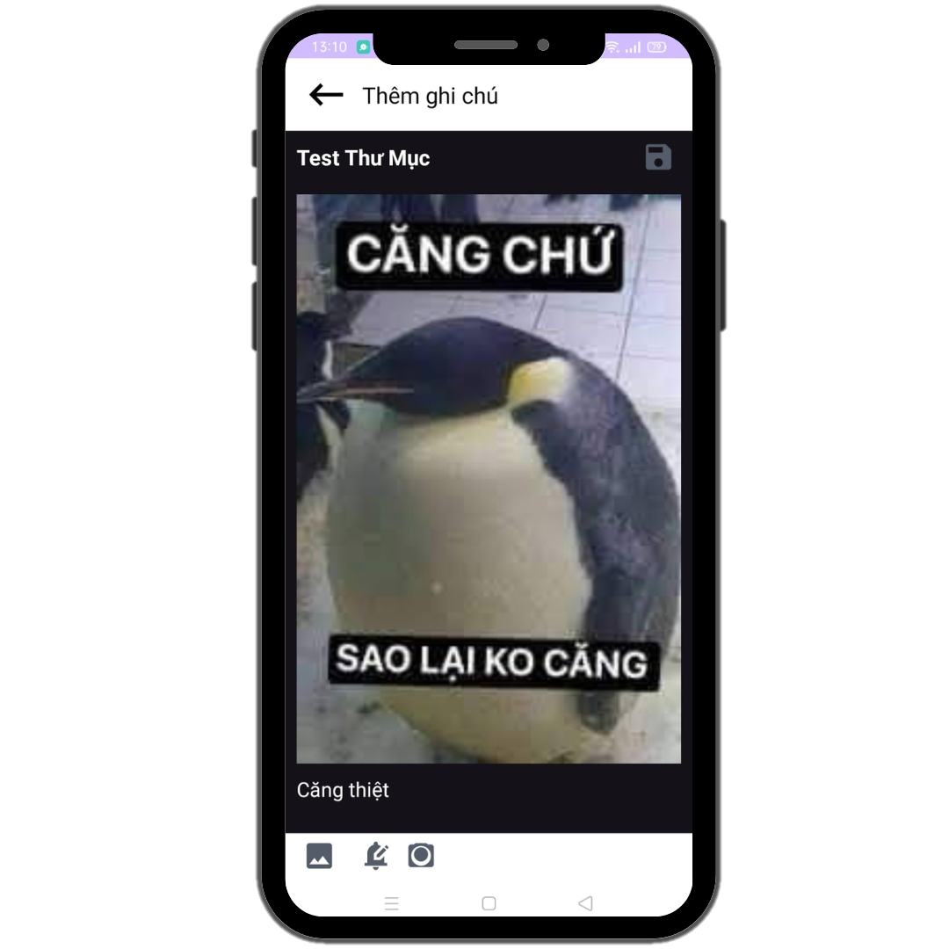
II. Chức năng
d. Tiện ích Ghi chú
1
6
Tiêu đề
Nội dung
Tải ảnh từ thư mục
Nhắc hẹn
Chụp ảnh
Lưu
2
5
3
4
Hình 4.8: Các controls trong Thêm ghi chú

Slide 23
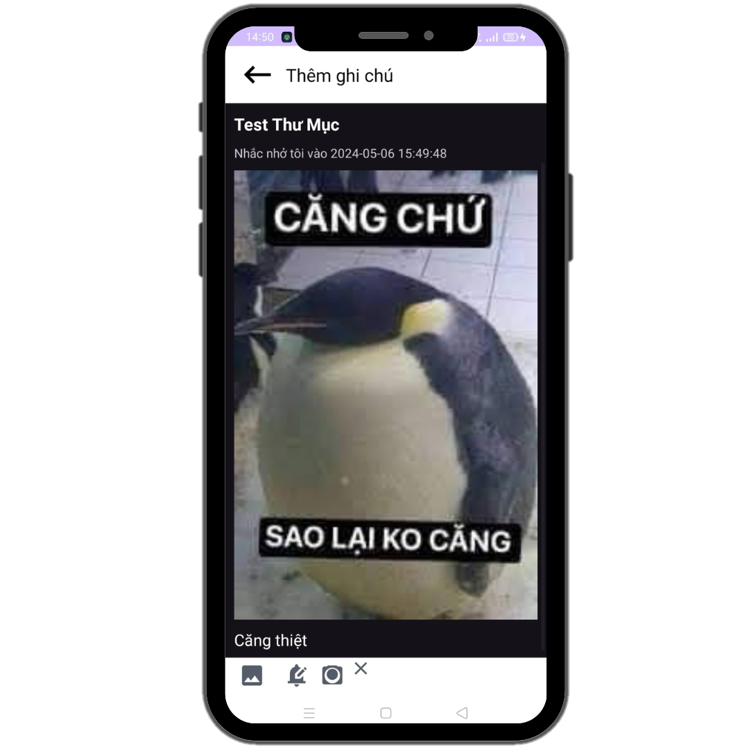
II. Chức năng
d. Tiện ích Ghi chú
7. Hủy nhắc hẹn
7
Hình 4.9: Các controls trong Thêm ghi chú

Slide 24
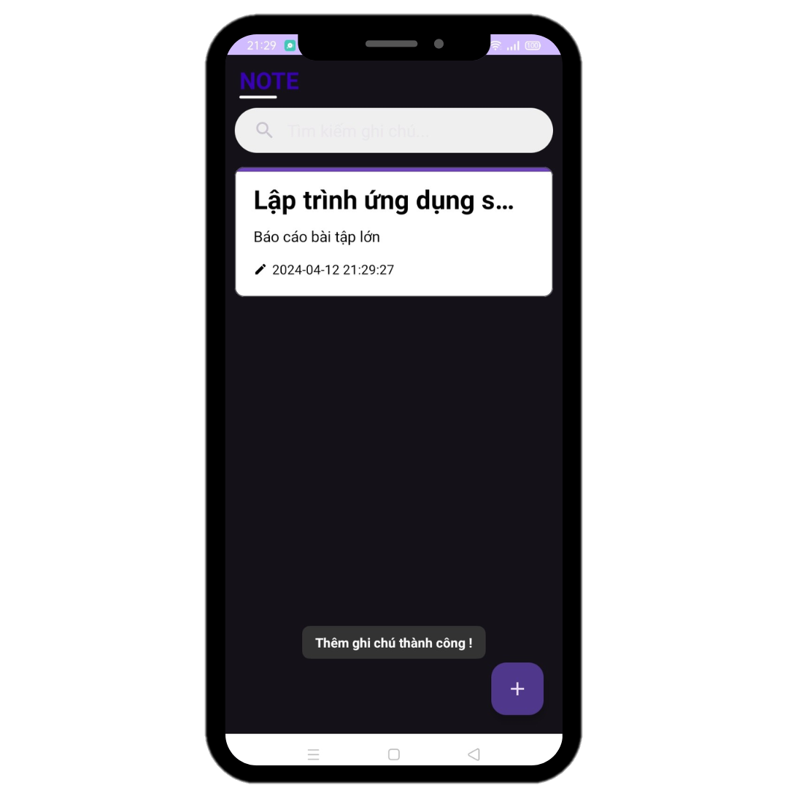
II. Chức năng
d. Tiện ích
SỬA GHI CHÚ
CHẠM
CHẠM GIỮ
XÓA GHI CHÚ
Hình 5: Thêm ghi chú thành công

Slide 25
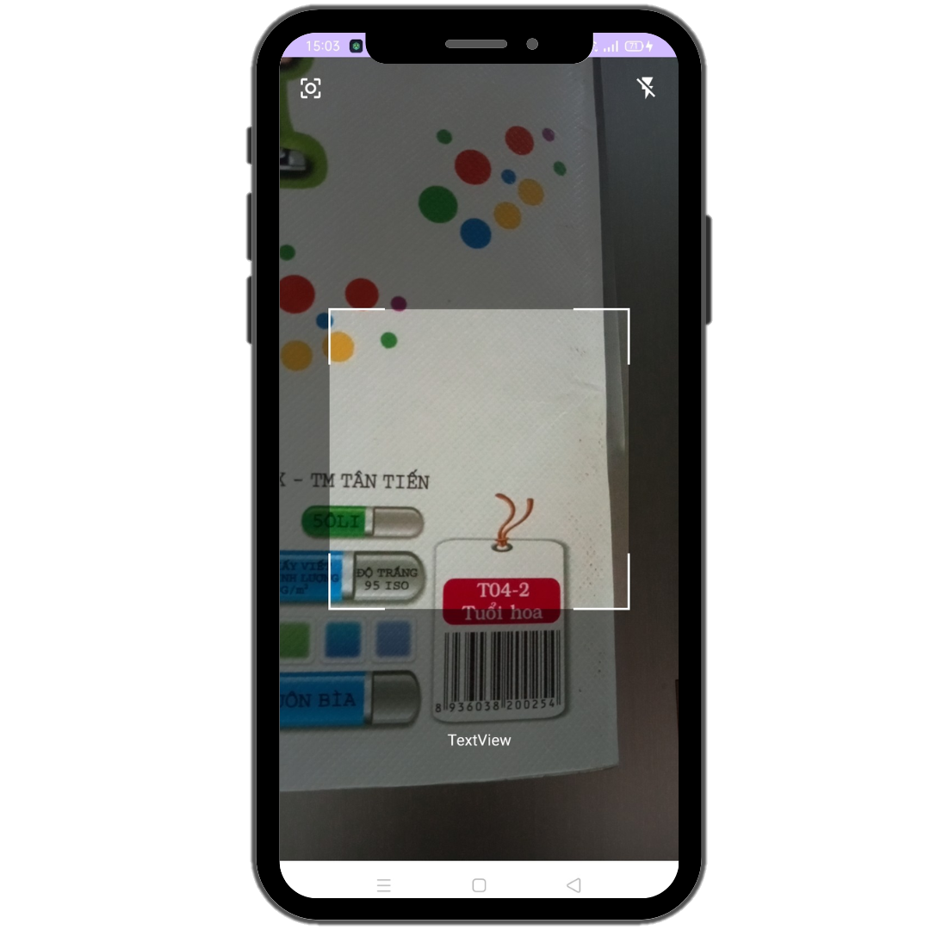
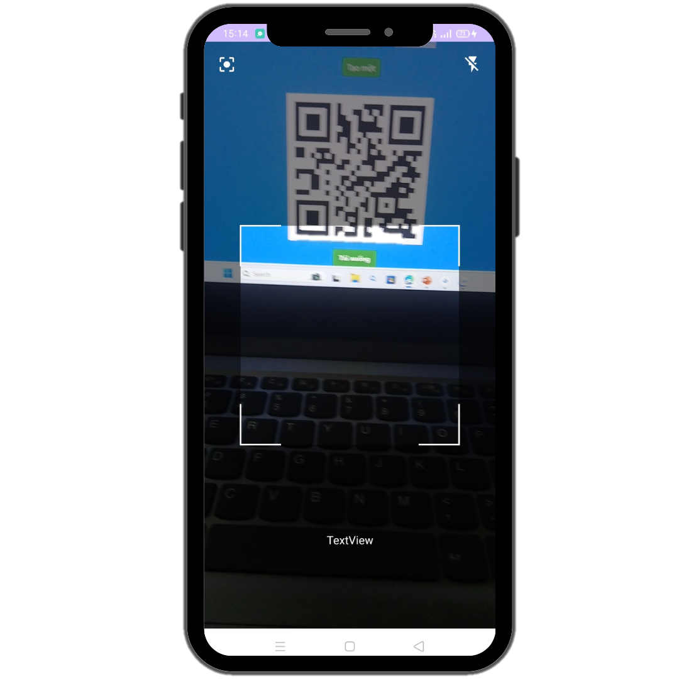
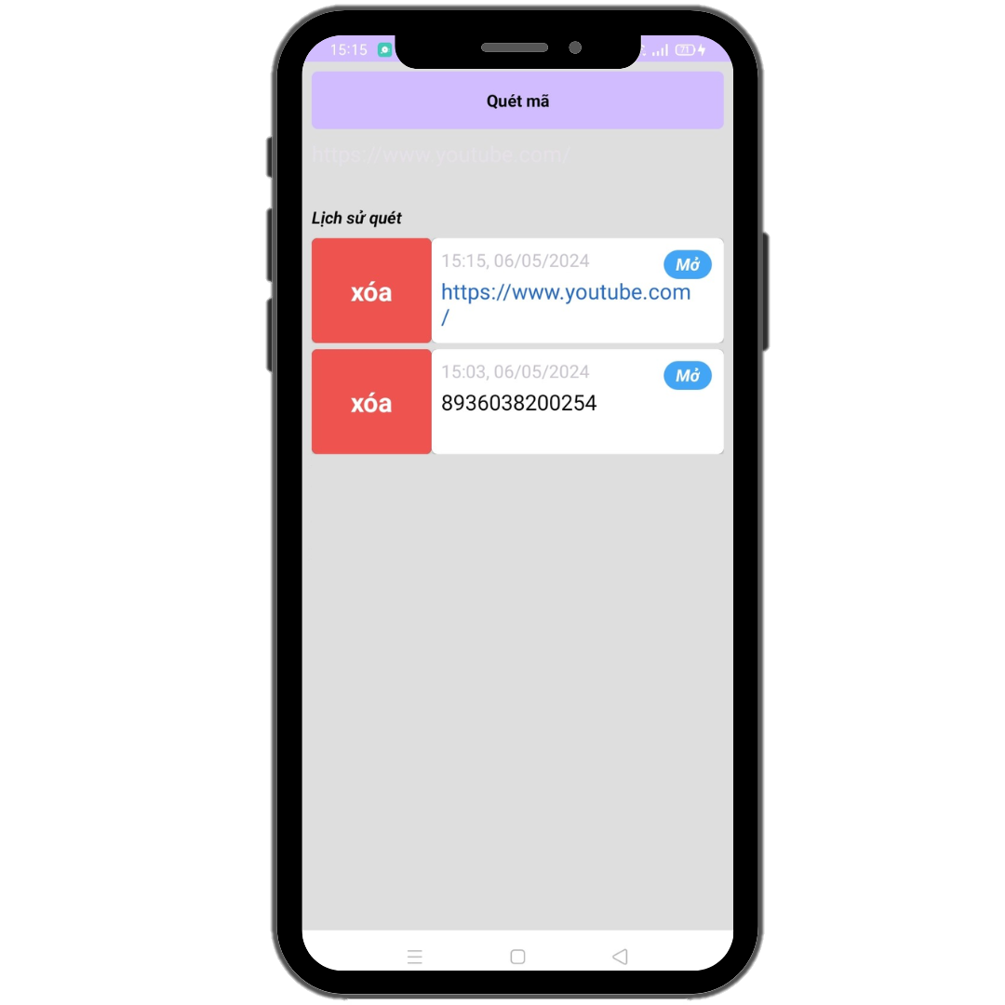
II. Chức năng
d. Tiện ích Quét mã vạch
Hình 5.1: Quét mã
Hình 5.2: Trả về kết quả

Slide 26
II. Demo

